Slide 1
ESCOLA BÍBLICA DOMINICAL
3° TRIMESTRE DE 2018
Classes de Jovens e Adultos da EBD

Slide 2
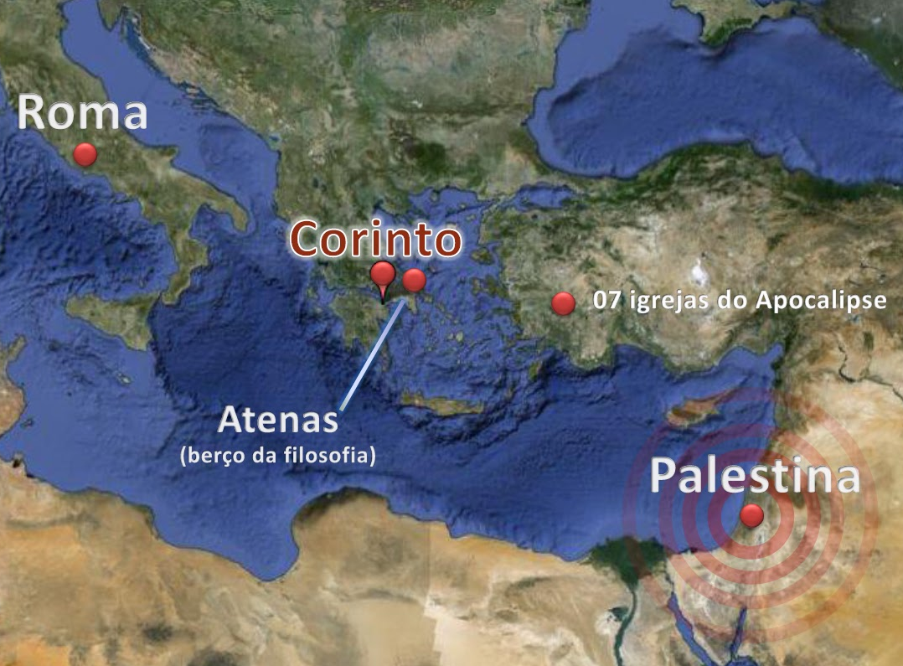
1ª CARTA AOS CORÍNTIOS
EBD
3º
TRIM.
2018

Slide 3
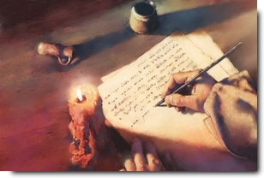
1ª CARTA AOS CORÍNTIOS
LIÇÃO 8: O PERIGO DA IDOLATRIA

Slide 4
1ª CARTA AOS CORÍNTIOS LIÇÃO 8: O PERIGO DA IDOLATRIA
Leitura Bíblica: 1 Coríntios 10.1-14

Slide 5
1 Co 10. 1 Ora, irmãos, não quero que ignoreis que nossos pais estiveram todos debaixo da nuvem; e todos passaram pelo mar, 2 e todos foram batizados em Moisés, na nuvem e no mar, 3 e todos comeram de um mesmo manjar espiritual, 4 e beberam todos de uma mesma bebida espiritual, porque bebiam da pedra espiritual que os seguia; e a pedra era Cristo. 5 Mas Deus não se agradou da maior parte deles, pelo que foram prostrados no deserto. 6 E essas coisas foram-nos feitas em figura, para que não cobicemos as coisas más, como eles cobiçaram. 7 Não vos façais, pois, idólatras, como alguns deles; conforme está escrito: O povo assentou-se a comer e a beber e levantou-se para folgar. 8 E não nos prostituamos, como alguns deles fizeram e caíram num dia vinte e três mil. 9 E não tentemos a Cristo, como alguns deles também tentaram e pereceram pelas serpentes. 10 E não murmureis, como também alguns deles murmuraram e pereceram pelo destruidor. 11 Ora, tudo isso lhes sobreveio como figuras, e estão escritas para aviso nosso, para quem já são chegados os fins dos séculos. 12 Aquele, pois, que cuida estar em pé, olhe que não caia. 13 Não veio sobre vós tentação, senão humana; mas fiel é Deus, que vos não deixará tentar acima do que podeis; antes, com a tentação dará também o escape, para que a possais suportar. 14 Portanto, meus amados, fugi da idolatria.

Slide 6
1ª CARTA AOS CORÍNTIOS LIÇÃO 8: O PERIGO DA IDOLATRIA
Texto Áureo:
“Portai-vos de modo que não deis escândalo nem aos judeus, nem aos gregos, nem à igreja de Deus.”
(1 Co 10.32)

Slide 7
1ª CARTA AOS CORÍNTIOS LIÇÃO 8: O PERIGO DA IDOLATRIA ESBOÇO
- Introdução
I – O EXEMPLO DE ISRAEL: UM ALERTA
(vv. 1-14)
II – A GRAVIDADE DO PECADO DA IDOLATRIA
(vv. 10.15-22)
III – O CUIDADO COM A CONSCIÊNCIA ALHEIA
(vv. 10.23-33) - Conclusão

Slide 8
1ª CARTA AOS CORÍNTIOS LIÇÃO 8: O PERIGO DA IDOLATRIA
Introdução
O apóstolo prossegue sua orientação a respeito das coisas sacrificadas aos ídolos. Depois de censurar a falta de amor dos coríntios e de propor-se a si mesmo como exemplo de renúncia de privilégios por amor aos mais fracos, ele agora faz um grave alerta contra a idolatria. E, trazendo à memória o exemplo de Israel, adverte a igreja para que não se envolva em nada que possa aborrecer ao Senhor e atrair a Sua ira, ou escandalizar a consciência de qualquer pessoa, seja crente ou incrédulo.

Slide 9
1ª CARTA AOS CORÍNTIOS LIÇÃO 8: O PERIGO DA IDOLATRIA ESBOÇO
- Introdução
I – O EXEMPLO DE ISRAEL: UM ALERTA
(vv. 1-14)
II – A GRAVIDADE DO PECADO DA IDOLATRIA
(vv. 10.15-22)
III – O CUIDADO COM A CONSCIÊNCIA ALHEIA
(vv. 10.23-33) - Conclusão

Slide 10
Da Leitura Bíblica: 1 Co 10. 1 Ora, irmãos, não quero que ignoreis que nossos pais estiveram todos debaixo da nuvem; e todos passaram pelo mar, 2 e todos foram batizados em Moisés, na nuvem e no mar, 3 e todos comeram de um mesmo manjar espiritual, 4 e beberam todos de uma mesma bebida espiritual, porque bebiam da pedra espiritual que os seguia; e a pedra era Cristo. 5 Mas Deus não se agradou da maior parte deles, pelo que foram prostrados no deserto. 6 E essas coisas foram-nos feitas em figura, para que não cobicemos as coisas más, como eles cobiçaram. 7 Não vos façais, pois, idólatras, como alguns deles; conforme está escrito: O povo assentou-se a comer e a beber e levantou-se para folgar. 8 E não nos prostituamos, como alguns deles fizeram e caíram num dia vinte e três mil. 9 E não tentemos a Cristo, como alguns deles também tentaram e pereceram pelas serpentes. 10 E não murmureis, como também alguns deles murmuraram e pereceram pelo destruidor. 11 Ora, tudo isso lhes sobreveio como figuras, e estão escritas para aviso nosso, para quem já são chegados os fins dos séculos. 12 Aquele, pois, que cuida estar em pé, olhe que não caia. 13 Não veio sobre vós tentação, senão humana; mas fiel é Deus, que vos não deixará tentar acima do que podeis; antes, com a tentação dará também o escape, para que a possais suportar. 14 Portanto, meus amados, fugi da idolatria.

Slide 11
1ª CARTA AOS CORÍNTIOS LIÇÃO 8: O PERIGO DA IDOLATRIA
I – O EXEMPLO DE ISRAEL: UM ALERTA 1
Com o propósito de despertar nos coríntios outra reflexão sobre o erro da sua prática em comer dos sacrifícios da idolatria indiscriminadamente, como se fosse algo indiferente, Paulo convida-os a considerar o exemplo de Israel. Em primeiro lugar, ele traça uma comparação entre o povo de Deus no passado e no presente, mostrando que, assim como nós, eles também foram altamente agraciados por Deus, e receberam grandes privilégios espirituais (vv. 1-4). Mas, mesmo assim, de nada lhes serviram todas essas bênçãos e favores divinos, pois “Deus não se agradou da maior parte deles” (v. 5). Ou seja, foram condenados a perambularem pelo deserto, e não puderam entrar na Terra Prometida. Mas, não sem razão: haviam pecado gravemente contra o Senhor.

Slide 12
A - nossos pais estiveram todos debaixo da nuvem;
B - todos passaram pelo mar,
C - todos foram batizados em Moisés, na nuvem e no mar,
D - todos comeram de um mesmo manjar espiritual,
E - beberam todos de uma mesma bebida espiritual, porque bebiam da pedra espiritual que os seguia; e a pedra era Cristo.
“Deus não se agradou da maior parte deles”

Slide 13
1ª CARTA AOS CORÍNTIOS LIÇÃO 8: O PERIGO DA IDOLATRIA
I – O EXEMPLO DE ISRAEL: UM ALERTA 2
Então, agora, o apóstolo enumera também os seus pecados, pelos quais foram castigados e reprovados por Deus, e em cada caso considera a possibilidade de nós incorrermos no mesmo erro: “Não vos façais, pois, idólatras”, “não nos prostituamos”, “não tentemos a Cristo”, “não murmureis”. Pois o propósito aqui é mostrar que o caso de Israel foi registrado na Escritura justamente para servir de instrução à igreja de Cristo, pois, assim como eles, também podemos ser tentados a cobiçar “as coisas más, como eles cobiçaram” (v. 6). De fato, as Escrituras Sagradas, na plenitude dos seus exemplos instrutivos e orientações infalíveis, representam um privilégio peculiar que Deus, na Sua infinita misericórdia, providenciou para nós, “para quem já são chegados os fins dos séculos” (v. 11).

Slide 14
A . não cobicemos as coisas más, como eles cobiçaram
B . Não vos façais, pois, idólatras, como alguns deles
C . E não nos prostituamos, como alguns deles fizeram e caíram num dia vinte e três mil
D . E não tentemos a Cristo, como alguns deles também tentaram
E . E não murmureis, como também alguns deles murmuraram
“Aquele, pois, que cuida estar em pé, olhe que não caia”

Slide 15
1ª CARTA AOS CORÍNTIOS LIÇÃO 8: O PERIGO DA IDOLATRIA
I – O EXEMPLO DE ISRAEL: UM ALERTA 3
O que se conclui a partir desses fatos é que não podemos presumir nossa salvação simplesmente porque nos consideramos cristãos, ou porque fomos agraciados com favores, bênçãos ou dons. Precisamos ter cuidado com uma falsa segurança que nos leve a pensar que nenhum dos nossos atos ou pensamentos possa desagradar a Deus. O que está de pé, ou assim se considera, precisa manter essa posição com muito cuidado e esforço, pois nossa condição humana tende a fazê-la perder. Ao mesmo tempo, o apóstolo nos lembra que nossas tentações não são diferentes das que o povo sofreu no deserto, portanto, podem ser superadas com o socorro de Deus (v. 13). Mas não sem uma atitude radical contra o pecado: “Fugi da idolatria”. (Mt 26.41; 1 Jo 5.21)

Slide 16
Mt 26. 41 Vigiai e orai, para que não entreis em tentação; na verdade, o espírito está pronto, mas a carne é fraca.
1 Jo 5. 21 Filhinhos, guardai-vos dos ídolos. Amém!

Slide 17
1ª CARTA AOS CORÍNTIOS LIÇÃO 8: O PERIGO DA IDOLATRIA ESBOÇO
- Introdução
I – O EXEMPLO DE ISRAEL: UM ALERTA
(vv. 1-14)
II – A GRAVIDADE DO PECADO DA IDOLATRIA
(vv. 10.15-22)
III – O CUIDADO COM A CONSCIÊNCIA ALHEIA
(vv. 10.23-33) - Conclusão

Slide 18
Do Texto Bíblico:
1 Co 10. 15 Falo como a sábios; julgai vós mesmos o que digo. 16 Porventura, o cálice de bênção que abençoamos não é a comunhão do sangue de Cristo? O pão que partimos não é, porventura, a comunhão do corpo de Cristo? 17 Porque nós, sendo muitos, somos um só pão e um só corpo; porque todos participamos do mesmo pão. 18 Vede a Israel segundo a carne; os que comem os sacrifícios não são, porventura, participantes do altar? 19 Mas que digo? Que o ídolo é alguma coisa? Ou que o sacrificado ao ídolo é alguma coisa? 20 Antes, digo que as coisas que os gentios sacrificam, as sacrificam aos demônios e não a Deus. E não quero que sejais participantes com os demônios. 21 Não podeis beber o cálice do Senhor e o cálice dos demônios; não podeis ser participantes da mesa do Senhor e da mesa dos demônios. 22 Ou irritaremos o Senhor? Somos nós mais fortes do que ele?

Slide 19
1ª CARTA AOS CORÍNTIOS LIÇÃO 8: O PERIGO DA IDOLATRIA
II – A GRAVIDADE DO PECADO DA IDOLATRIA 1
Retomando a questão no caso particular dos sacrifícios aos ídolos, Paulo apela para a pretensa sabedoria dos coríntios, os quais poderiam chegar facilmente ao entendimento do assunto. Bastava considerar que a ceia do Senhor, que era uma refeição da qual participavam todos os crentes, significava a comunhão deles tanto com o próprio Deus, como também uns com os outros, porque, participando do pão e do cálice, eles proclamavam ser participantes de um só e o do mesmo Cristo que morreu por todos. E isto não era estranho ao próprio Israel que, no passado, oferecia sacrifícios, no tabernáculo ou no templo, e celebrava sua comunhão com o Senhor comendo desses sacrifícios na Sua presença (v. 18).

Slide 20
1ª CARTA AOS CORÍNTIOS LIÇÃO 8: O PERIGO DA IDOLATRIA
II – A GRAVIDADE DO PECADO DA IDOLATRIA 2
Esse princípio é válido também no que diz respeito aos sacrifícios oferecidos aos ídolos. Não porque o ídolo seja alguma coisa, ou que o sacrificado ao ídolo se torne algo diferente do que era quando comum (v. 19), pois isto eles sabiam perfeitamente bem – e o apóstolo não os contraria neste conhecimento – que “o ídolo nada é” (8.4). Mas aqui ele revela uma realidade que não haviam percebido: que os sacrifícios que os gentios oferecem aos seus deuses são sacrifícios feitos a demônios, que são os verdadeiros responsáveis por manter os homens nas trevas da idolatria. Os deuses assim chamados pelos homens nada são, mas Satanás e seus anjos são uma realidade que nenhum conhecedor das Escrituras pode negar. (12.2; cf. At 26.18; Dt 32.17)

Slide 21
I Co 12. 2 Vós bem sabeis que éreis gentios, levados aos ídolos mudos, conforme éreis guiados.
At 26. 18 para lhes abrires os olhos e das trevas os converteres à luz e do poder de Satanás a Deus, a fim de que recebam a remissão dos pecados e sorte entre os santificados pela fé em mim.
Dt 32. 17 Sacrifícios ofereceram aos diabos, não a Deus; aos deuses que não conheceram, novos deuses que vieram há pouco, dos quais não se estremeceram seus pais.

Slide 22
1ª CARTA AOS CORÍNTIOS LIÇÃO 8: O PERIGO DA IDOLATRIA
II – A GRAVIDADE DO PECADO DA IDOLATRIA 3
Portanto, assim como comer da mesa do Senhor é ter comunhão com o Senhor, comer da mesa dos ídolos – que na verdade é a mesa dos demônios – é ter comunhão com os demônios, o que representa um terrível ato de apostasia por parte de um cristão. E ninguém desejaria correr o risco de se envolver em uma prática que certamente despertaria a ira do Senhor (v. 22).

Slide 23
1ª CARTA AOS CORÍNTIOS LIÇÃO 8: O PERIGO DA IDOLATRIA ESBOÇO
- Introdução
I – O EXEMPLO DE ISRAEL: UM ALERTA
(vv. 1-14)
II – A GRAVIDADE DO PECADO DA IDOLATRIA
(vv. 10.15-22)
III – O CUIDADO COM A CONSCIÊNCIA ALHEIA
(vv. 10.23-33) - Conclusão

Slide 24
Do Texto Bíblico:
1 Co 10. 23 Todas as coisas me são lícitas, mas nem todas as coisas convêm; todas as coisas me são lícitas, mas nem todas as coisas edificam. 24 Ninguém busque o proveito próprio; antes, cada um, o que é de outrem. 25 Comei de tudo quanto se vende no açougue, sem perguntar nada, por causa da consciência. 26 Porque a terra é do Senhor e toda a sua plenitude. 27 E, se algum dos infiéis vos convidar e quiserdes ir, comei de tudo o que se puser diante de vós, sem nada perguntar, por causa da consciência. 28 Mas, se alguém vos disser: Isto foi sacrificado aos ídolos, não comais, por causa daquele que vos advertiu e por causa da consciência; porque a terra é do Senhor e toda a sua plenitude. 29 Digo, porém, a consciência, não a tua, mas a do outro. Pois por que há de a minha liberdade ser julgada pela consciência de outrem? 30 E, se eu com graça participo, por que sou blasfemado naquilo por que dou graças? 31 Portanto, quer comais, quer bebais ou façais outra qualquer coisa, fazei tudo para a glória de Deus. 32 Portai-vos de modo que não deis escândalo nem aos judeus, nem aos gregos, nem à igreja de Deus. 33 Como também eu em tudo agrado a todos, não buscando o meu próprio proveito, mas o de muitos, para que assim se possam salvar.

Slide 25
1ª CARTA AOS CORÍNTIOS LIÇÃO 8: O PERIGO DA IDOLATRIA
III – O CUIDADO COM A CONSCIÊNCIA ALHEIA 1
Nesta última seção, o apóstolo conclui o assunto, orientando os coríntios como deviam proceder em relação às carnes oriundas dos templos dos ídolos. Não deviam come-las, isto já estava bem esclarecido. Mas, se fossem convidados para comer em casa de amigos ou familiares incrédulos, onde tais carnes eram frequentes à mesa? Ou se fossem ao açougue, onde as carnes à venda provinham tanto dos templos como dos matadouros? A orientação do apóstolo é não perguntar nada (v. 25), ou seja, não indagar sobre a procedência do alimento, mas comer tudo o que for oferecido, descansando sobre a verdade de que “a terra é do Senhor, e toda a sua plenitude” (v. 26) e em tudo dando graças (v. 30).

Slide 26
1ª CARTA AOS CORÍNTIOS LIÇÃO 8: O PERIGO DA IDOLATRIA
III – O CUIDADO COM A CONSCIÊNCIA ALHEIA 2
Por outro lado, se fossem informados de que o alimento procedia do templo dos ídolos, deviam agir de outro modo. Comer sabidamente das coisas dos sacrifícios idolátricos, mesmo não sendo no templo dos ídolos, escandaliza a consciência alheia. O irmão mais fraco pode ser levado a comer também e a contaminar-se (8.7,10,11); enquanto o incrédulo pode ver tal atitude como um ato de reverência do cristão pelo ídolo, negando sua confissão de que o ídolo nada é e de que somente o Senhor é Deus. Seria um desserviço, por parte desse crente, à causa do reino dos céus, um mau testemunho e uma profanação do santo chamado do evangelho.
Notes:
contradizer- se despregar o Evangelho

Slide 27
1ª CARTA AOS CORÍNTIOS LIÇÃO 8: O PERIGO DA IDOLATRIA
III – O CUIDADO COM A CONSCIÊNCIA ALHEIA 3
Tudo o que o cristão faz deve visar à glória de Deus (v. 31) e evitar escândalos, não apenas perante outros cristãos, mas perante toda a sociedade (v. 32). E isto requer, de nossa parte, a renúncia de certas liberdades que a outros podem servir de tropeço, levando-os a pecar contra Deus e excluindo-os do reino de Deus. E, assim como Paulo, devemos envidar todos os esforços no sincero desejo de que muitos possam se salvar (v. 33).
Notes:
escândalo _ mau testemunho _ viver diferente da pregação do Evangelho

Slide 28
1ª CARTA AOS CORÍNTIOS LIÇÃO 8: O PERIGO DA IDOLATRIA ESBOÇO
- Introdução
I – O EXEMPLO DE ISRAEL: UM ALERTA
(vv. 1-14)
II – A GRAVIDADE DO PECADO DA IDOLATRIA
(vv. 10.15-22)
III – O CUIDADO COM A CONSCIÊNCIA ALHEIA
(vv. 10.23-33) - Conclusão

Slide 29
1ª CARTA AOS CORÍNTIOS LIÇÃO 8: O PERIGO DA IDOLATRIA
Conclusão
Lembremos do que ocorreu a Israel por causa da sua presunção e, com temor e tremor, vigiemos para que permaneçamos de pé na presença do Senhor. Tenhamos cuidado com nossas práticas, para que não provoquemos a ira de Deus por um mau uso da nossa liberdade, e para que não escandalizemos os incrédulos, nem nossos irmãos, ferindo suas consciências e bloqueando o seu caminho para o reino dos céus.
Notes:
AS VÁRIAS TRIBOS DESTRUÍDAS

Slide 30
1ª CARTA AOS CORÍNTIOS LIÇÃO 8: O PERIGO DA IDOLATRIA ESBOÇO
- Introdução
I – O EXEMPLO DE ISRAEL: UM ALERTA
(vv. 1-14)
II – A GRAVIDADE DO PECADO DA IDOLATRIA
(vv. 10.15-22)
III – O CUIDADO COM A CONSCIÊNCIA ALHEIA
(vv. 10.23-33) - Conclusão

Slide 31
1ª CARTA AOS CORÍNTIOS LIÇÃO 8: O PERIGO DA IDOLATRIA
Texto Áureo:
“Portai-vos de modo que não deis escândalo nem aos judeus, nem aos gregos, nem à igreja de Deus.”
(1 Co 10.32)

